Slide 1
Conocimientos
Previos
Fecha
Nombre Apellidos

Slide 2
Contenidos
Mi ciudad
Concepción
Turismo en Concepción
Dónde comer en Concepción

Slide 3
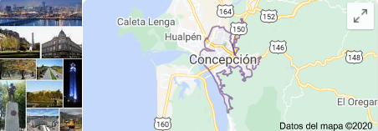
Concepción
Concepción es una ciudad al suroeste de Santiago, en el centro de Chile. El barrio universitario, en la parte sur de la ciudad, alberga la galería de arte de la Universidad de Concepción, conocida como la Casa del Arte o la Pinacoteca. El museo está decorado con un gran mural político, obra de Jorge González Camarena. En las cercanías, en las áreas verdes del Parque Ecuador, la Galería de la Historia de Concepción explora el pasado de la ciudad con dioramas y exhibiciones.

Slide 4
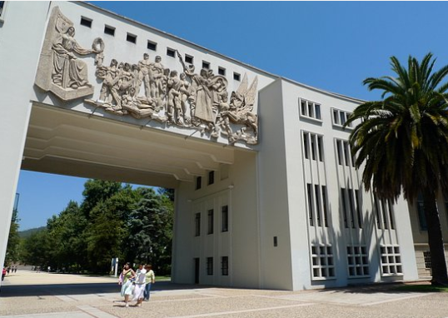
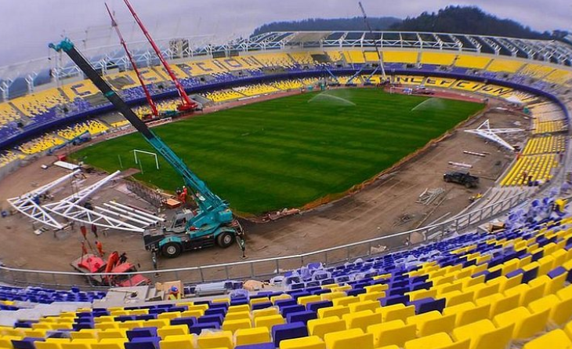
¿Qué visitar?
Universidad de Concepción
Estadio Municipal

Slide 5
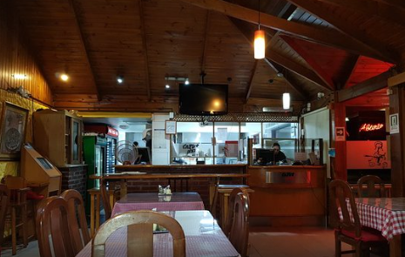
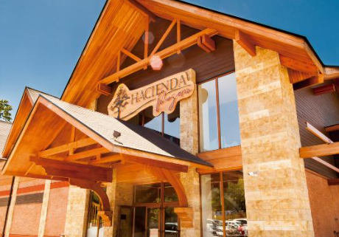
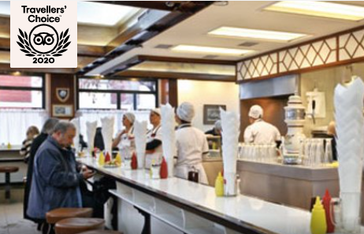
¿Dónde comer?
Cattus Pizza
Hacienda Patagonia
Fuente Alemana

Slide 6
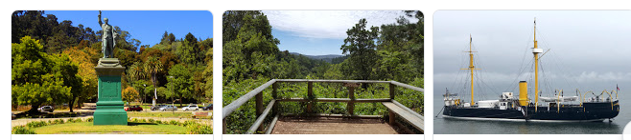
Gracias por Vernos
Los esperamos en estas vacaciones

